Slide 1

Умови виникнення вільних коливань. Вимушені коливання
МЕХАНІЧНІ КОЛИВАННЯ ТА ХВИЛІ

Slide 2

Коливальний рух
Коливання — один з найпоширеніших видів руху в природі й техніці.
Коливаються дерева в лісі, пшениця в полі, стру­ни музичних інструментів, мембрана телефону. Коливаються площини й фюзеляж літака, кузов автомобіля, поршні двигуна.
Коливальні рухи відбуваються й у житті нашої планети (землетруси, припливи й відливи), і в астрономічних явищах.
З коливаннями ми зустрічаємось і в живій приро­ді: биття серця, рух голосових зв'язок тощо.
Що таке механічні коливання, а також які види та характеристики вони мають дізнаємось далі!

Slide 3
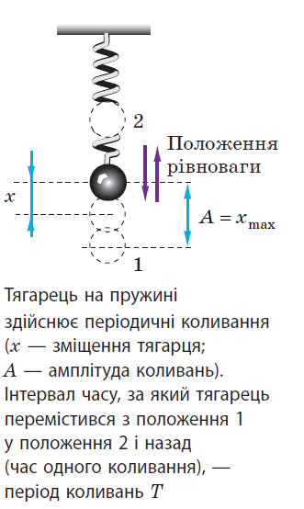
Амплітуда коливань
Механічні коливання — це рухи тіла (або системи тіл), які відбуваються біля певного положеннярівноваги та які точно або приблизноповторюються через рівні інтервали часу.
Коливальний рух, як і будь-який інший рух, характеризується такими фізичними величинами, як швидкість, прискорення, координата (зміщення).
Зміщення x — це відстань від положення рівноваги до точки, в якій у даний момент часу перебуває тіло, що коливається.
Найбільше відхилення тіла від положення рівноваги під час коливання називають амплітудою - А.

Slide 4
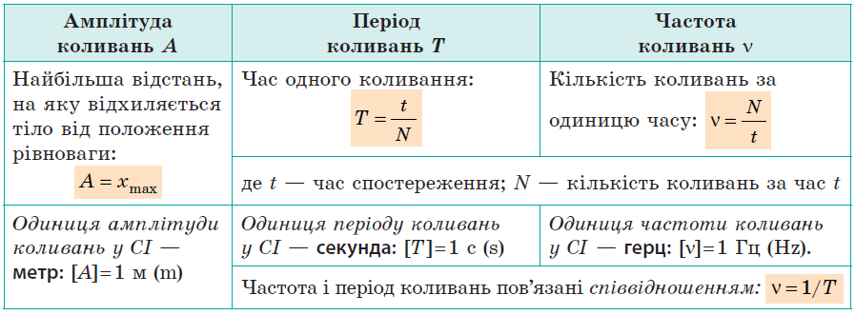
Характеристики коливань

Slide 5
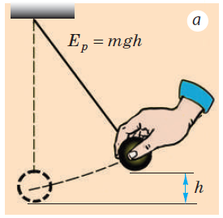
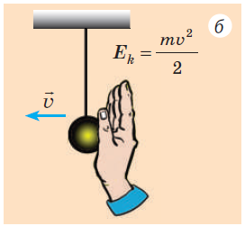
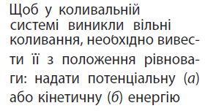
Вільні коливання
Існують два види коливальних рухів: вільні та вимушені.
Вільні коливання — це коливання, які відбуваються в механічній си­стемі під дією внутрішніх сил системи після короткочасного впливу зов­нішньої сили.
До вільних коливань належать, наприклад, коливання тя­гарця на нитці, тягарця на пружині, шальки терезів тощо.
Вільні коливання — це зав жди затухаючі коливання

Slide 6

Вимушені коливання
Тіло або систему тіл можна змусити здійснювати коливання, доклада­ючи зовнішню періодичну силу. Скажімо, гойдалку можна розгойдувати, періодично її підштовхуючи.
Коливання, які виникають під дією зовнішніх сил, що змінюються з часом за величиною і напрямом, називаються вимушеними.
зовнішня сила задає коливальній системі частоту коливань;
амплітуда вимушених коливань пропорційна амплітуді зовнішньої сили;
втрата енергії в системі внаслідок тертя поповнюється за рахунок роботи зовнішньої сили;
найбільші амплітуди вимушених коливань спостерігаються за частот, близьких до власної частоти коливальної системи.

Slide 7
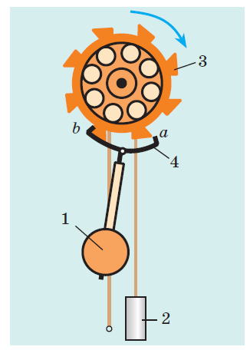
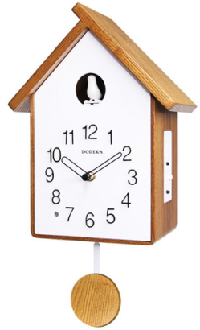
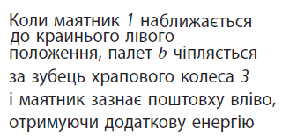
Автоколивання
Незатухаючі коливання, які відбуваються в системі за рахунок надходження енергії від постійного джерела, що регулюється самою системою, називають автоколиваннями.
Прикладом механічної автоколивальної системи може бути храповий механізм маятникового годинника.

Slide 8

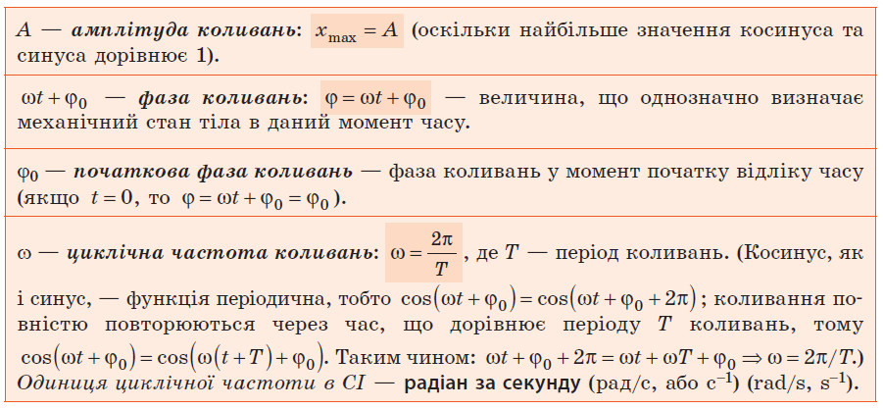
Гармонічні коливання
Коливання, під час яких координата x тіла, що коливається, змінюється з часом t за законом косинуса (або синуса), називають гармонічними коливаннями:

Slide 9

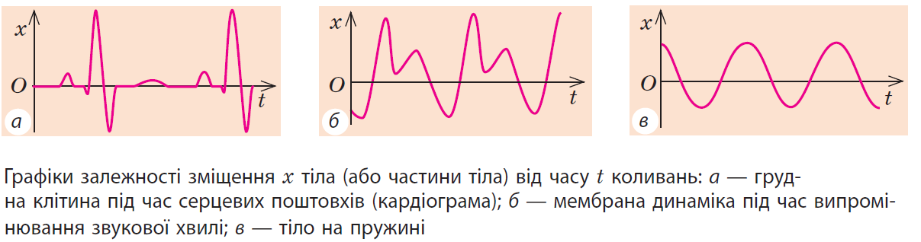
Гармонічні коливання
Можна довести: коли координата тіла змінюється за гармонічним законом (за законом косинуса або синуса), швидкість і прискорення руху тіла теж змінюються гармонічно. При цьому виконуються співвідношення:
Якщо в будьякий момент часу руху тіла його прискорення прямо пропорційне зміщенню та напрямлене в бік, протилежний зміщенню, то такий рух являє собою гармонічні коливання

Slide 10
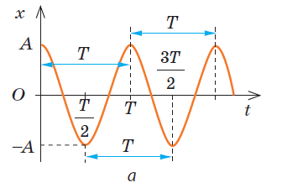
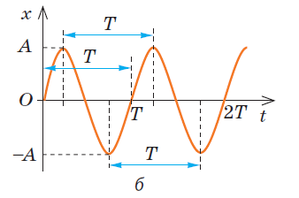
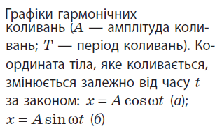
Гармонічні коливання
Якщо початок відліку часу (t = 0) збігається з моментом максимального відхилення тіла від положення рівноваги x₀ = x_{max} = A, то рівняння коливань зручніше записувати у вигляді: x = A cosωt.
Якщо початок відліку часу (t = 0) збігається з моментом проходження тілом положення рівноваги (x₀ = 0), то рівняння коливань зручніше записувати у вигляді: x = Asin ωt .
Із графіка коливань, як і з рівняння коливань, легко визначити всі фізичні величини, що характеризують коливальний рух

Slide 11
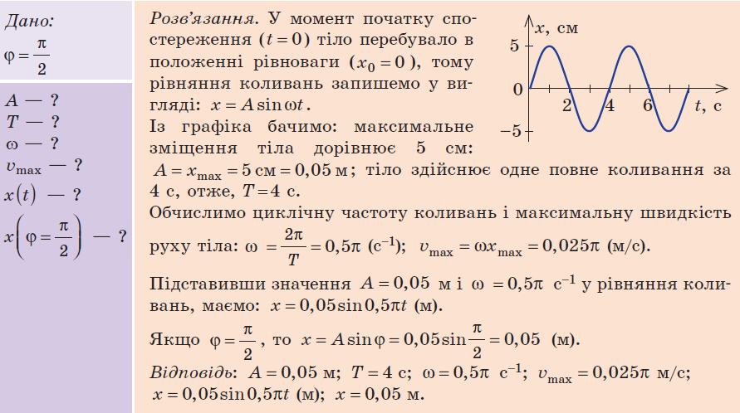
Вчимося розв’язувати задачі
Задача. За наведеним графіком визначте амплітуду та період коливань тіла. Обчисліть циклічну частоту коливань і максимальну швидкість руху тіла. Запишіть рівняння коливань. Знайдіть зміщення тіла у фазі π/2 рад.

Slide 12
Домашнє завдання
Підручник: Фізика 10 кл. Стандарт. За редацією В.Г. Баряхтара, С.О. Довгого:
Опрацювати: §19
Вправа 19 № 3 - 5 (розв'язати)
Розв’язки надіслати: dimaslyuta@gmail.com – пошта.
0660098440 Viber, Telegram

